Slide 1


COGNITO
HEART FAILURE PREDICTION
María L. PÉREZ SAURA
Martín PIERANGELI
Marcelo M. RAPONI
Javier C. RODRÍGUEZ
MACHINE LEARNING
UNSAM 2021

Slide 2
DATASET
299 PACIENTES 12 FEATURES 1 TARGET
BINARIAS
anaemia: Disminución de glóbulos rojos o hemoglobina
sex: Mujer u hombre
smoking: Si el paciente fuma
diabetes: Si el paciente tiene diabetes
high_blood_pressure: Si el paciente tiene hipertensión
CONTINUAS
age: Edad del paciente (años)
creatinine_phosphokinase: Nivel de enzimas CPK en sangre (mcg/L)
ejection_fraction: Porcentaje de sangre eyectada del corazón por contracción (%)
platelets: Plaquetas en sangre (kiloplatelets/mL)
serum_creatinine: Nivel de creatinina sérica en sangre (mg/dL)
serum_sodium: Nivel de sodio sérica en sangre (mEq/L)
time: Periodo de seguimiento (días)
TARGET
DEATH_EVENT: Si el paciente falleció durante el periodo de seguimiento
Fuente: https://www.kaggle.com/andrewmvd/heart-failure-clinical-data

Slide 3
PROBLEMA DE CLASIFICACIÓN
Se propuso aplicar diferentes modelos de clasificación para inferir si el paciente muere o no.
PERCEPTRON
LOGISTIC REGRESSION
DECISION TREE CLASSIFIER
RANDOM FOREST CLASSIFIER
SUPPORT VECTOR MACHINES
ADABOOST CLASSIFIER
VOTING CLASSIFIER
MULTI-LAYERS NETWORK
SELECCIÓN DE LOS FEATURES MÁS SIGNIFICATIVOS
Se realizó un EDA para determinar cuales features son los más relevantes para ser utilizados en la tarea de clasificación

Slide 4
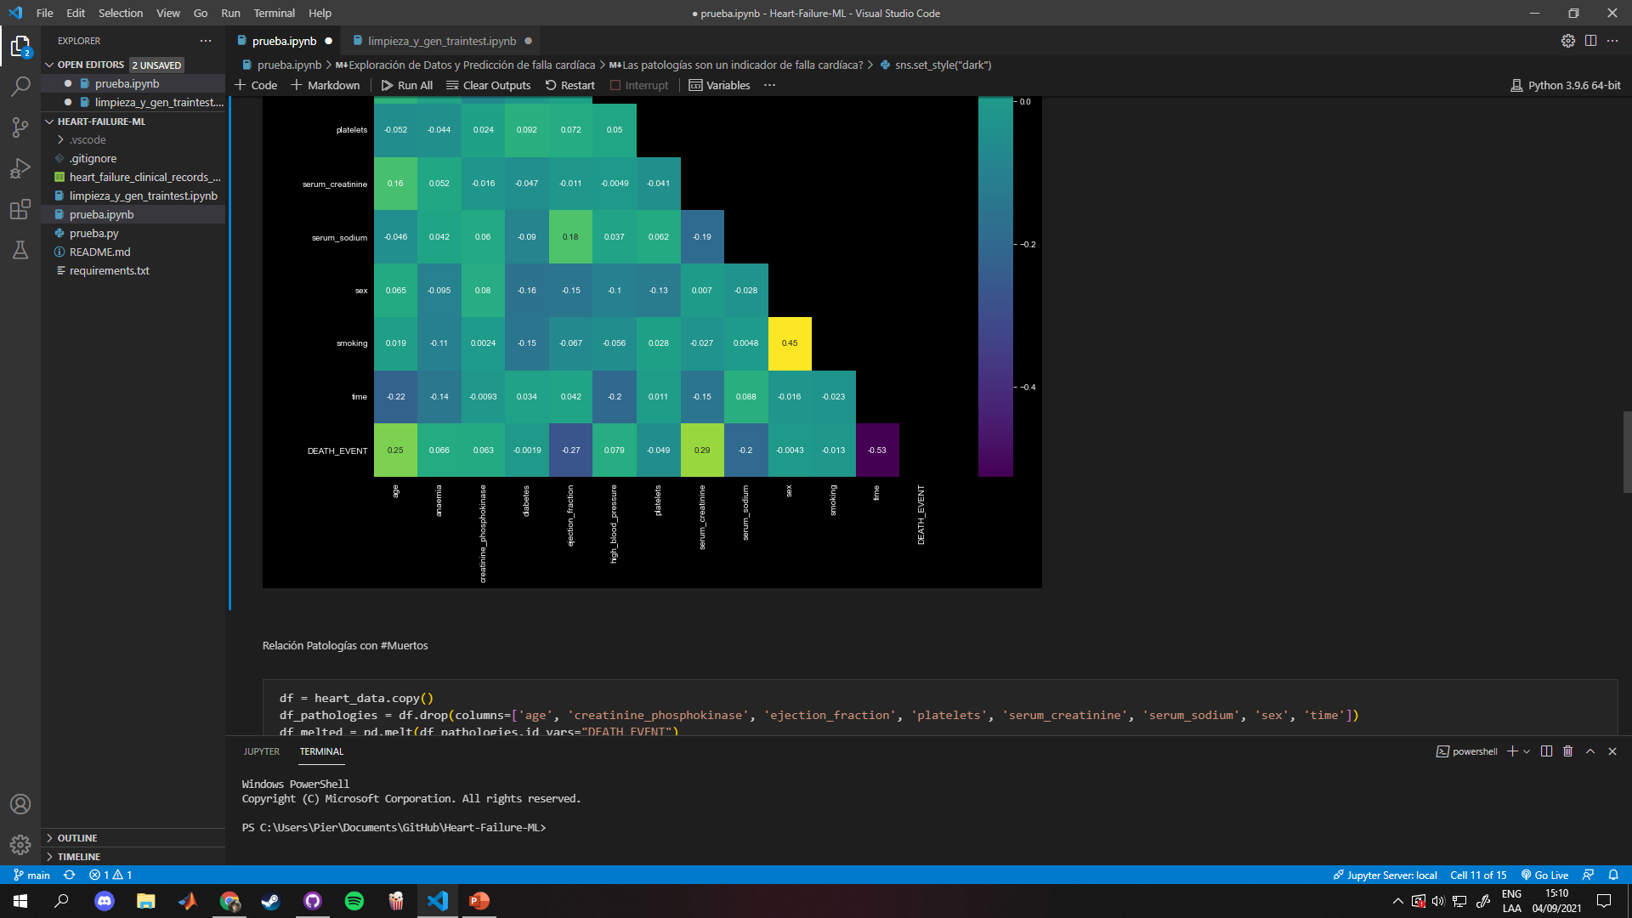
creatinine_phosphokinase.mean() = 581.8 mcg/L (valor normal <120 )
Valores altos en pacientes con AC o Pericarditis posterior a un AC
ejection_fraction.mean() = 38% (valor mínimo crítico = 41%)
La disminución puede deberse a un AC o Alta Presión
serum_creatinine.mean() = 1.4 mg/dL (valor normal: mujeres < 1.1, hombres < 1.3)
Valores altos indican problemas renales, muy relacionado con la presión y el corazón
serum_sodium.mean() = 136.7 mEq/L (valores normales 135-140)
platelets.mean() = 98k/mL (valor mínimo normal = 150)
En general, los valores están por fuera de lo normal lo que indica que los pacientes sufren definitivamente complicaciones relacionadas.
Las condiciones de base tienen poca relevancia pero la probabilidad de muerte aumenta con la simultaneidad.

Slide 5
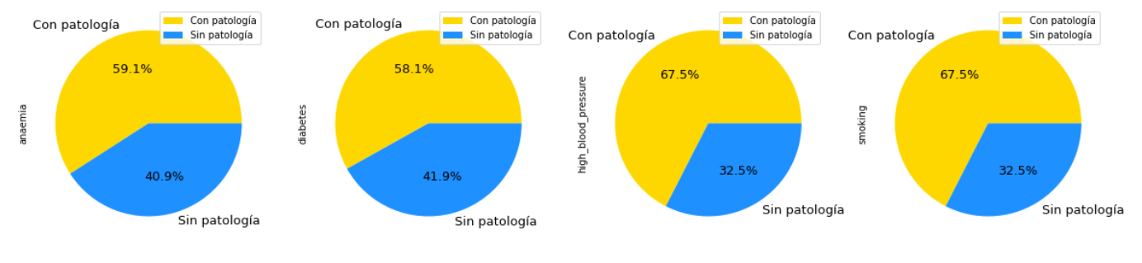
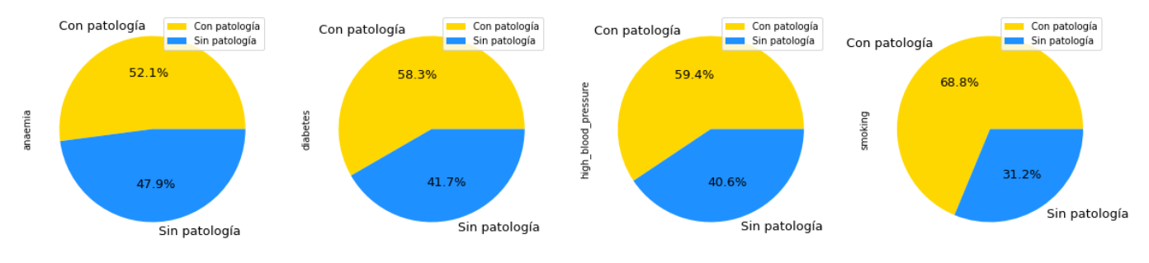
Se utilizó Pandas para leer el dataset seleccionado
Se realizó un análisis exploratorio de los datos
SOBREVIVIENTES
FALLECIDOS

